Slide 1
Plan eSanté Roadmap 3.0
18/02/2020
frank.robben@ehealth.fgov.be
@FrRobben
https://www.ehealth.fgov.be
https://www.ksz.fgov.be
https://www.frankrobben.be

Slide 2
Quelques chiffres
>77%
des citoyens belges ont donné
leur consentement
+74% utilisent les outils de
santé en ligne
84 millions
messages/an
via eHealthBox
Prescriptions électroniques
15.000.000.000
transactions numériques
5 millions/mois
7,7 millions
de patients belges disposent d’un dossier de santé électronique dans un coffre-fort de santé
14.000
4.800
210 millions
de documents numériques disponibles au sein des hopitaux et labos cliniques

Slide 3
L’eSanté, en pratique
Recherche des antécédents médicaux via le SumEHR
Guidelines et avis disponibles online
Avantages médicaux
Prescriptions électroniques
Schéma de médication
Consultation des résultats de laboratoire
Lettres de renvoi électroniques

Slide 4
L’eSanté, en pratique
Tarification,
facturation
Mise à jour du SumEHR, du schéma de médication, ...
Avantages en fin de consultation
Création et envoi d’attestations
Enregistrements
Envoi du rapport au détenteur du DMG

Slide 5
Architecture de base
Patients, prestataires de soins
et établissements de soins
Portail Health
Logiciel prestataire de soins
Logiciel établissement de soins
SVA
Site INAMI
SVA
Objectifs la plate-forme eHealth
MyCareNet
SVA
SVA
SVA
Utilisateurs
Services de base
Plate-forme eHealth
Réseau
SAV
SAV
SAV
SAV
SAV
SAV
Fournisseurs
Notes:
5
5

Slide 6
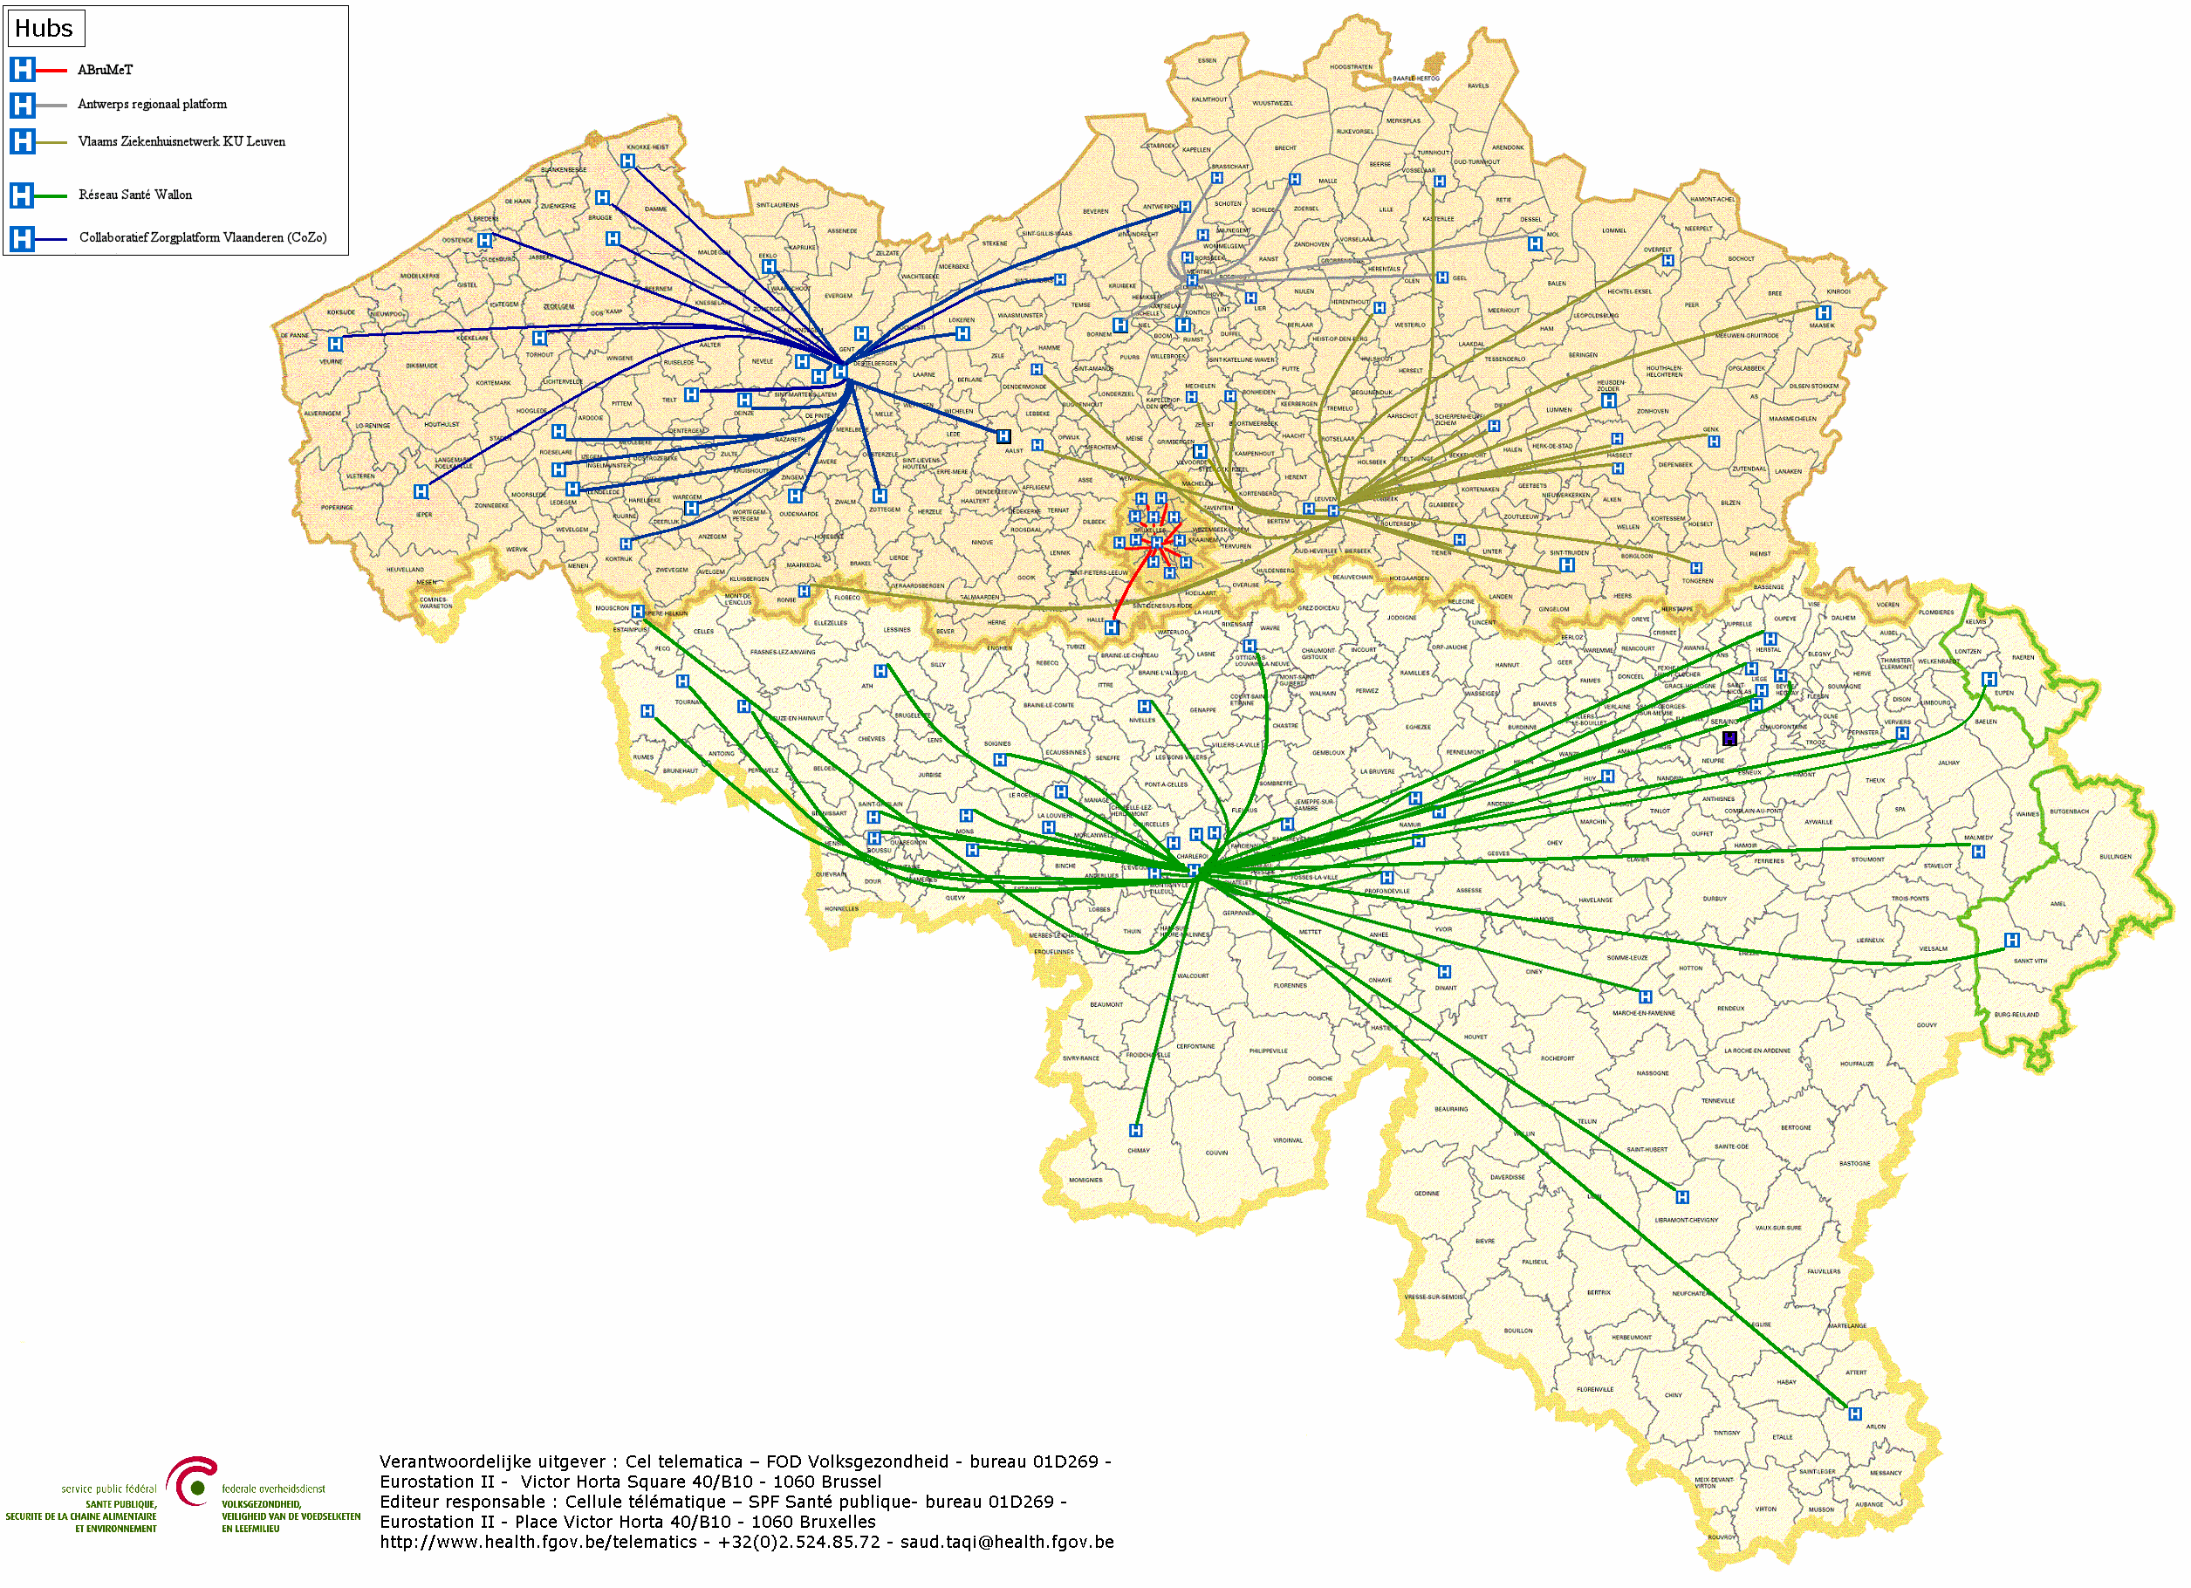
Hubs & Metahub
5 hubs
Collaboratief Zorgplatform (Cozo)
Antwerpse Regionale Hub (ARH)
Vlaams Ziekenhuisnetwerk KU Leuven (VZN)
Réseau Santé Wallon (RSW)
Réseau Santé Bruxellois (RSB)

Slide 7
Hubs & Metahub
3. Retrieve data from hub A
A
1: Where can we find data?
2: In hub A and C
4: All data available
3: Retrieve data from hub C
C
B

Slide 8
Coffres-forts de santé
A
InterMed
BruSafe
C
B

Slide 9
10 services de base
Coordination de sous-processus électroniques
Portail
Gestion intégrée des utilisateurs et des accès
Gestion de loggings
Système de chiffrement end-to-end
eHealthBox
Timestamping
Codage et anonymisation
Consultation du registre national et des registres BCSS
Répertoire des références (metahub)

Slide 10
Roadmap 3.0: points d'attention
Alignement, clarification et une mise en œuvre effective des concepts/fondements de base tels que
relations thérapeutiques et de soins
circle-of-trust
accès aux données
Poursuite des projets en cours avec un accent supplémentaire sur leur utilisation concrète dans la pratique
Adaptation de certains projets en cours
Arrêt des projets non pertinents
Lancement de nouveaux projets limités à ceux qui peuvent consolider, harmoniser et stabiliser les projets en cours

Slide 11
Roadmap 3.0: points d'attention
Extension des concepts existants à d'autres groupes cibles ou à d'autres domaines d'application
Focus sur ‘l'excellence opérationnelle’
Connexion avec l‘UE, les initiatives et programmes internationaux
Elaboration d'un cadre et d'un modèle de gestion pour l'utilisation des systèmes existants construits par le secteur public et/ou privé
Alignement avec les autorités fédérées

Slide 12
Clusters
Le terme "cluster" est utilisé pour indiquer la relation entre les différents projets et pour soutenir une coopération plus intensive entre les projets connexes
regroupement de projets étroitement liés
rassemble les projets qui ont chacun leurs objectifs spécifiques mais qui, pris ensemble, ajoutent une dimension supplémentaire à la réalisation des objectifs stratégiques du programme

Slide 13
Clusters
Cluster 0 Fondements
Cluster 1 Transversalité
Cluster 2 Support
Cluster 3 Excellence opérationnelle
Cluster 4 Prestataires de soins et institutions de soins
Cluster 5 Le patient en qualité de copilote
Cluster 6 eSanté & mutualités

Slide 14
La Roadmap 3.0 (2019-2021) comprend 44 projets
0 Fondements
1 Transversalités
2 Support
0.1 Accord de partage de données
0.2 Matrice d’accès, relations thérapeutiques, de soins et autres
0.3 Service de base de gestion des utilisateurs et des accès
0.4 Règles d’application au « coffre-fort de l’eSanté »
0.5 Normes d’information
0.6 Terminologie
0.7 Cobrha Next Generation&UPPAD
0.8 Recherche stratégique de modèles de collaboration avec fournisseurs de logiciels
1.1 Communication
1.2 Surveillance du programme
2.1 Incitants
2.2 Code de conduite & lignes directrices sur le partage des données à caractère personnel sur la santé
3 Excellence opérationnelle
4 Prestataires et institutions de soins
5 Patient comme copilote
3.1. Architecture de base
3.2 SLA et service management
3.3 Business continuity
3.4 Documentation, helpdesk & support
3.5 Environnements de test, flux, processus, données
3.6 Qualité des logiciels de santé
3.7 Formation et éducation
3.8 Réduction charge travail administrative pour prestataires soins
4.1 Echange d’informations multidisciplinaires
4.2 Fonctionnalités pluridisciplinaires
4.3. Prescription électronique
4.4 VIDIS – évolution de la prescription électronique
4.5 Plate-forme d’aide à la décision
4.6 BelRAI
4.7 Incapacité de travail
4.8 MEDEX
4.9 DPI dans toutes les institutions
4.10 Publication d’informations structurées
4.11 Registres
4.12 Communication et planification des soins
4.13 Projet « Connecting Europe Facility », partie « Patient Summary »
4.14 Modulation accès patient par les prestataires de soins
5.1 Portail personnel de santé
5.2 Plate-forme de renvoi numérique
5.3 Orgadon
6 eSanté et mutualités
6.1 eAttest pour les médecins-spécialistes, les dentistes, les kinés et les logopèdes
6.2 eFac pour les maisons médicales, les kinés et les logopèdes
6.3 Consultation des données du membre
6.4 Digitalisation des conventions de rééducation
6.5 Digitalisation des accords Chapitre IV
6.6 Abonnements en maisons médicales
6.7 Digitalisation des accords kinés

Slide 15
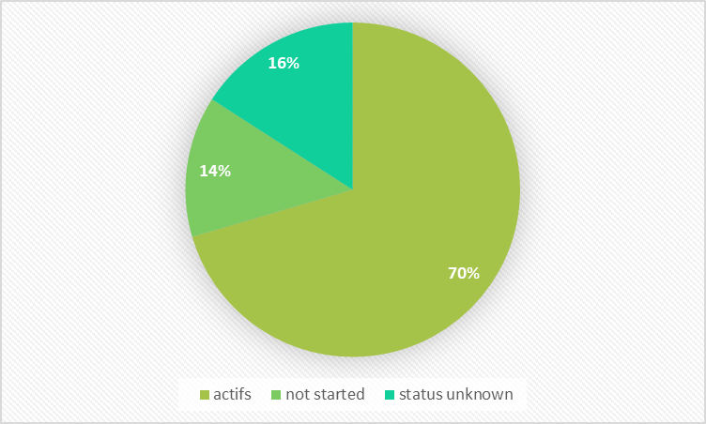
Overview Program management
44 projets
31 ‘actifs’
6 ‘not started’
7 ‘unknown’

Slide 16
Cluster 0 – 8 priorités
Un patient peut disposer d'une relation thérapeutique ou d'une exclusion à l’égard d’un prestataire de soins
besoin d’optimiser le système (sans centralisation généralisée, compte tenu des compétences et garanties de sécurité de chaque acteur)
nécessité de respecter le principe des sources authentiques
besoin de cohérence en ce qui concerne la durée, le mode de prolongation (automatique ou non) et l’éventuel mode de propagation
moteur : plate-forme eHealth

Slide 17
Cluster 0 – 8 priorités
Nécessité d’harmoniser la gestion des mandats entre les différents hubs
analyse (en cours) des différents modes de gestion des mandats
réflexion sur l’utilisation générale du système fédéral de mandats (SPF Finances) et du Registre national pour les filiations (parent-enfant)
pilote: VAZG/KUL
Nécessité de renforcer l’accès du patient aux informations relatives à la porté de leur consentement
certains changements opérés en la matière (pe consentement éclairé au partage de données de santé introduit par une autre instance que le patient) pourraient être signalés au patient via le système de notification de l’eBox citoyen
business requirements en cours
pilote: plate-forme eHealth

Slide 18
Cluster 0 – 8 priorités
Nécessité de clarifier/harmoniser
les modes de sollicitation des consentements
parfois multiples, il n’en faudrait qu’un seul
le principe du single sign on
doit aussi être garanti des portails régionaux vers le PHV
les règles d’utilisation du consentement
certains projets eSanté ne nécessiteraient pas de consentement, quelles sont les raisons objectivables ?
l’archivage et référencement des documents dans les hubs et coffres-forts
la notion de consentement au niveau de l’UE
cadre réglementaire pour le Benelux en cours
pilote: plate-forme eHealth

Slide 19
Cluster 0 – 8 priorités
Réflexion sur les relations thérapeutiques
quelles solutions pour les personnes ne disposent pas d’eID ?
comment créer/exclure une relation pour les acteurs (institutions ou organisations) qui n’ont pas de numéro INAMI ?
doit-on permettre à un patient de créer lui-même une relation thérapeutique ?
pilote: encore à désigner

Slide 20
Cluster 0 – 8 priorités
Matrice d’accès
nécessité de composer une seule et unique matrice pour tous les citoyens
réflexion sur la nécessité de lister les documents relatifs au bien-être et les prestataires non AR 78
réflexion sur une élaboration en fonction du type de prestataires/type de documents mais aussi en fonction du type de données/pathologies
analyse nécessaire de l’ouverture d’accès pour certains groupes de prestataires (infirmier, sages-femmes, dentistes, kinés,…) à certains types de documents
pilote: encore à désigner

Slide 21
Cluster 0 – 8 priorités
Réflexion sur la possibilité pour le patient d’élargir lui-même les droits d’accès en termes de types de documents ou types de prestataires
Nécessité de fixer des délais communs pour les règles de publication des documents accessibles aux patients via les portails régionaux et le PHV
délais actuellement variables
complexification de la compréhension et la communication pour le patient
Pilote: Hubs/Vlaams Patiëntenplatform/LUSS
cf. délais ouverture docs hospitaliers au patient

Slide 22
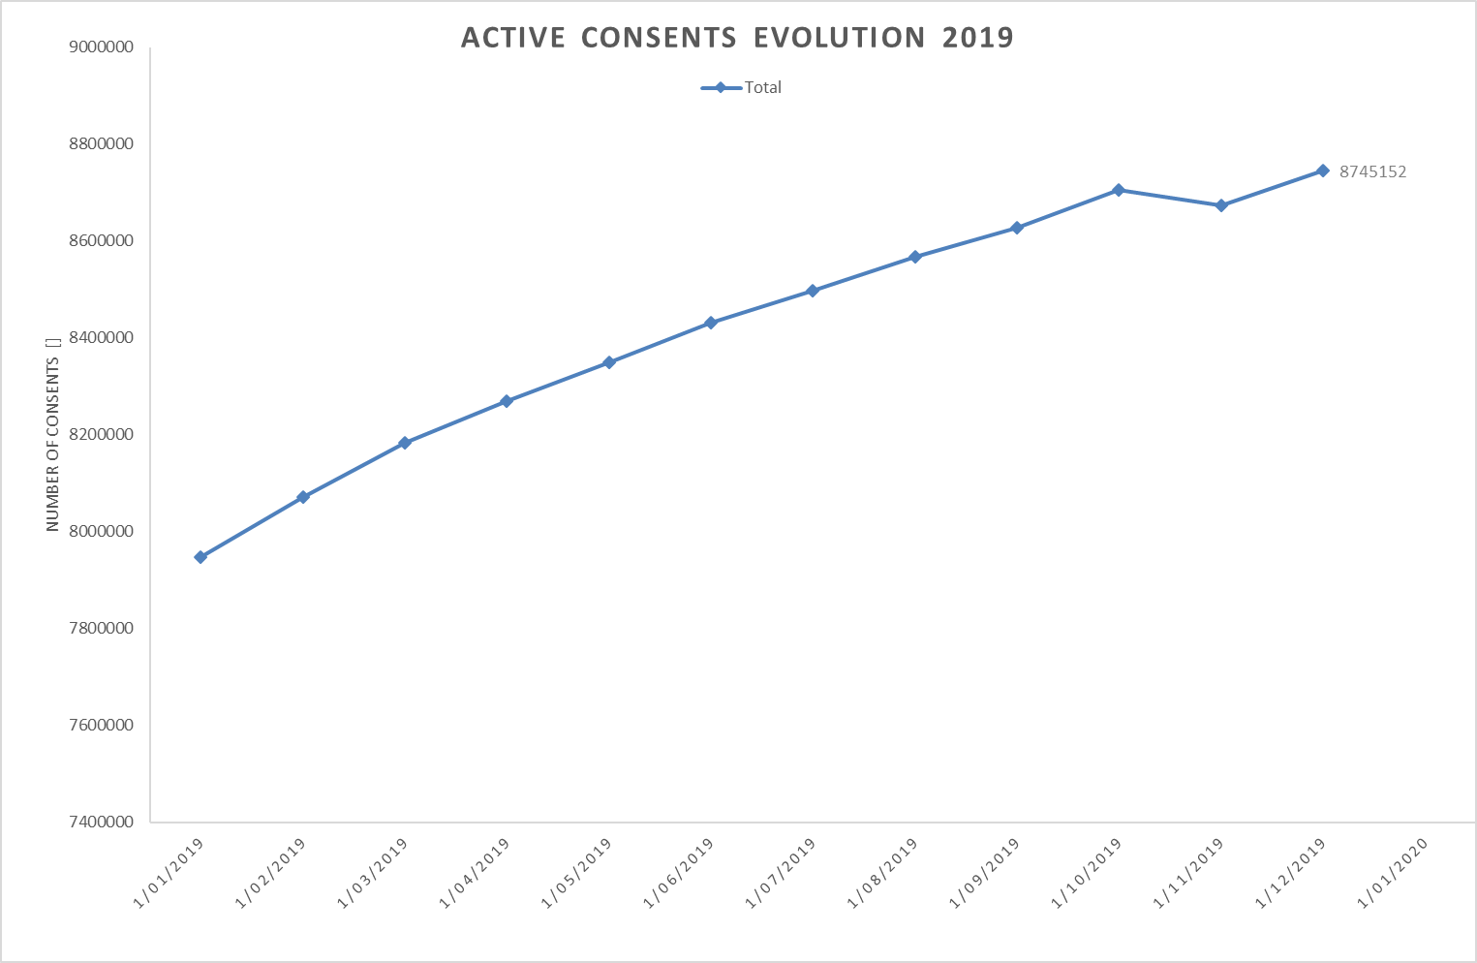
Cluster 0 – Data sharing consents
17/02/2020: 8.928.210 consents

Slide 23
Cluster 0 - Carelinks
2019
décision de gestion de la DB Carelinks par eHealth pour toutes les relations de soins venant des institutions ou d’individus qui n’ont pas de source authentique pour y faire appel
re-use de toutes les sources authentiques existantes dans le cadre des relations de soins
démarrage du projet BelRAI Flandres (relations de soins uniquement avec des institutions)
2020
développement de tous les services Carelinks utiles au projet BelRAI Flandres et autres
mise en place d’un DB Carelinks (+ système d’encryption pour les relations avec pathologie)
suivi des aspects Carelinks dans le cadre du projet Digitaal ZOrgPlatform pour la Flandre

Slide 24
Cluster 0 – Circle of trust
Circle of trust (CoT)
définit objectivement
qui effectue quels contrôles
comment mettre en œuvre les principes fondamentaux de la sécurité des informations et de la protection de la vie privée
quels mécanismes de contrôle devraient être mis en œuvre
règlement approuvé
par le comité de gestion de la plate-forme eHealth le 10 septembre 2019
par le Comité de la sécurité de l'information le 1er octobre 2019
publication sur le portail https://www.ehealth.fgov.be/ehealthplatform/fr/reglements

Slide 25
Cluster 3 – Application Programming Interface (API)
Interface de programmation pour des données ou une série de fonctionnalités
L’API permet d’utiliser les données et fonctionnalités comme base pour le développement
Fournisseurs vs. utilisateurs
lorsqu’une API est proposée via un réseau, le service qui propose l’API est appelé le « fournisseur »
« l’utilisateur »de l’API est souvent une application logicielle
L'utilisateur peut sous-traiter le besoin de données ou de fonctionnalité en faisant appel à des API
facturation
identité
enregistrement
traitement d'images
diverses sources de données (authentiques)
...

Slide 26
Cluster 3 – Application Programming Interface (API)
Les utilisateurs peuvent se connecter à une API d’un fournisseur et en utiliser les données et fonctionnalités moyennant le respect du « contrat technique »
Les utilisateurs n’ont pas besoin de connaître les détails techniques de la fonctionnalité
Les API peuvent être développées dans n'importe quel langage de programmation

Slide 27
Cluster 3 – Application Programming Interface (API)
Avantages
réduction des coûts grâce à la réutilisation : les utilisateurs ne doivent pas développer ce qui existe déjà !
moins complexe : pas de grands systèmes monolithiques
dissociation: les utilisateurs et fournisseurs peuvent continuer à se connecter tant que le contrat technique est respecté, p.ex. impact limité en cas de migration
moteur de l’innovation : de nouveaux produits voient le jour basés sur la capacité API existante
stimulation de partenariats
stimulation de standardisation

Slide 28
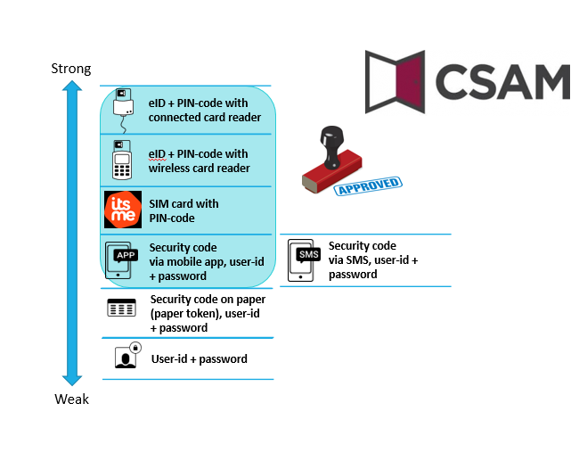
Cluster 3 – Application Programming Interface (API)
Les API dirigent les processus métier dans l’eGovernment belge
Les API forment la clé du partage d’informations en temps réel entre partenaires
organismes publics
entreprises
citoyens
En mettant l’accent sur
la gestion des API
la standardisation
la sécurité

Slide 29
Cluster 3 – Réutilisation des composants business
Chaque partenaire
peut facilement trouver les éléments réutilisables les plus courants dans un catalogue centralisé
Processus et outils sont mis en place pour identifier, enregistrer, implémenter, contrôler et mesurer la réutilisation tout au long du cycle de vie du projet
Une civilisation
se développe là où
la réutilisation est adoptée et la création de produits réutilisables est encouragée
Maintien et développement des réseaux humains à tous les niveaux afin de conserver une visibilité maximale sur le potentiel de réutilisation

Slide 30
Cluster 3 – Réutilisation des composants business
https://www.ict-reuse.be

Slide 31
Cluster 3 – Business continuity
Performance et disponibilité optimales des applications destinées aux utilisateurs finaux
Méthode
SLA’s
relatifs à la disponibilité et à la performance
difficulté: end-to-end (mise en place prioritaire en 2020)
supprimer les single points of failures (SPOF) dans tous les environnements (p.ex. troisième centre de données de secours pour plate-forme eHealth)
surveillance end-to-end
dashboard central & supervision
gestion des incidents
gestion des problèmes
planning de capacité
calendrier des releases & interventions accessibles au public
importance de l’exhaustivité !

Slide 32
Cluster 3 – Business continuity
Méthode
besoins fonctionnels qui sont définis en concertation avec des représentants des utilisateurs finaux et auxquels il faut toujours répondre
plan de mise en œuvre avec itérations
communication via le site web https://www.status.ehealth.fgov.be/
formation via éénlijn, e-Santé Wallonie, eHealth Academy
dashboard intégré relatif au statut des services (disponibilité, performance)
mécanismes de feedback concernant l’utilisation effective du BCP

Slide 33
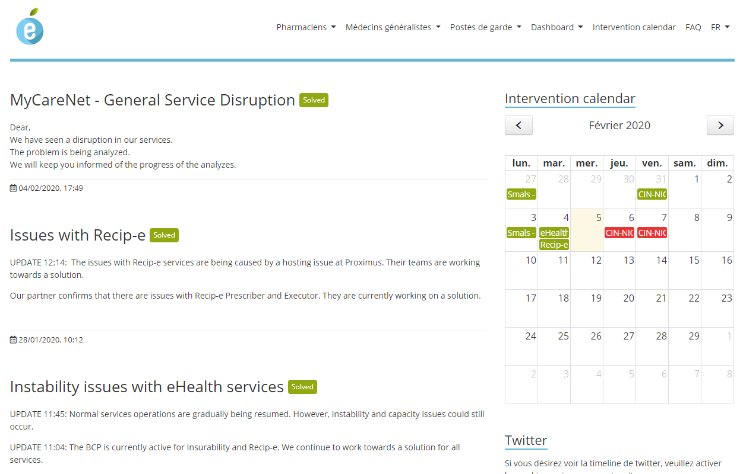
Cluster 3.3 – Business continuity
www.status.ehealth.fgov.be

Slide 34
Cluster 3 – Business continuity
Janvier 2019
2 procédures disponibles
Janvier 2020
25 procédures disponibles
3ème data center opérationnel
pour chaque procédure, des tests d’intégration ont été assurés en live avec chaque fournisseur de logiciels
publication des procédures et des fournisseurs de logiciels ayant réussi les tests sur le site web status

Slide 35
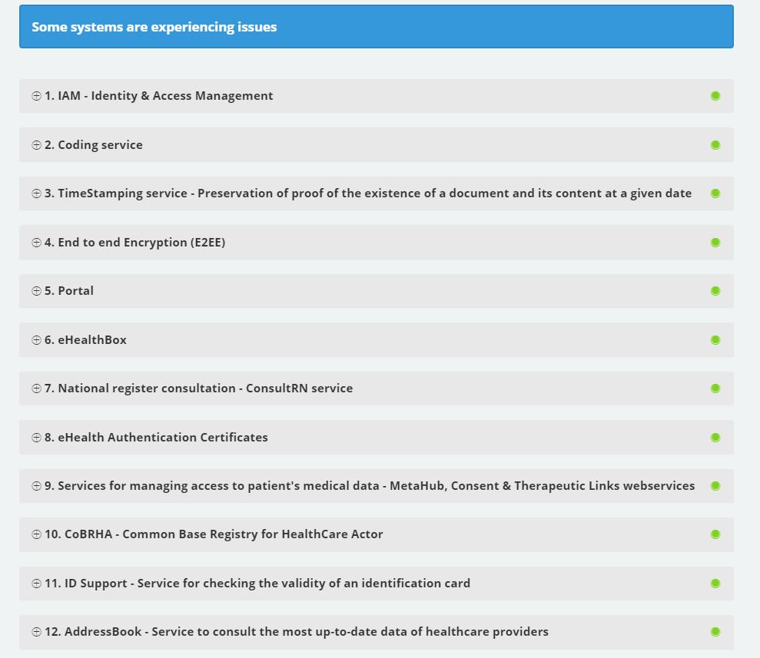
Cluster 3 – Dashboard eHealth

Slide 36
Cluster 3 – Business continuity
Projets 2020
renforcement et optimisation des
procédures de secours
communication d’urgence avec les prestataires de soins
poursuite des tests pour l’intégration des procédures
BCP Hôpitaux
BCP Soins infirmiers à domicile

Slide 37
Cluster 3 – Environnements de test
Création et publication sur le portail eHealth d’une page concernant les environnements de test de
la plate-forme eHealth
Recip-e
Vitalink
le Réseau santé bruxellois
le Réseau santé wallon
l’Association pharmaceutique belge
MyCareNet
mHealthBelgium

Slide 38
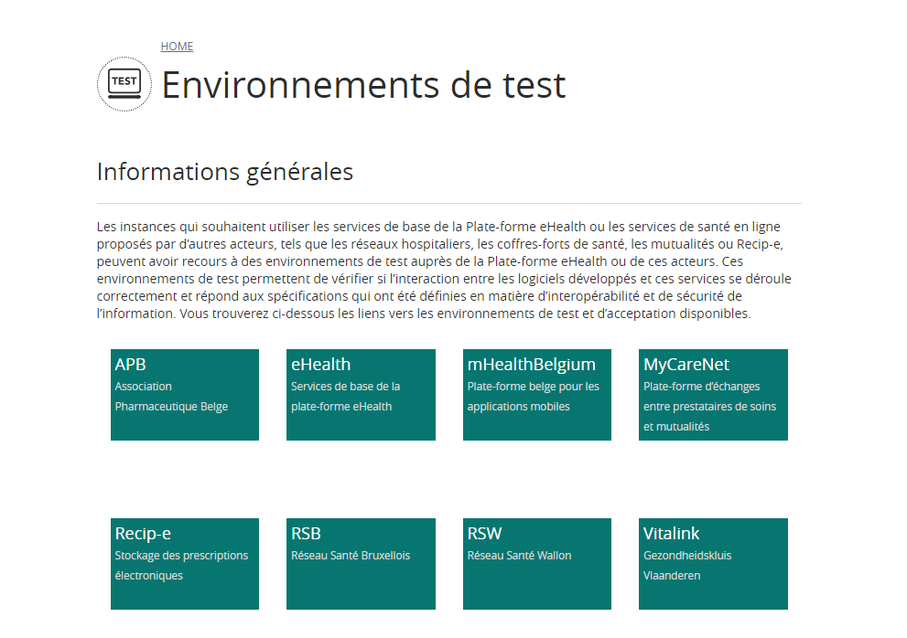
Cluster 3 – Environnements de test

Slide 39
Cluster 3 – CoBRHA+
Réalisations 2019
exigences métier validées par le Business Decision Maker Group (BDMG - Comité directeur du projet CoBRHA+)
analyse visant à obtenir une estimation globale de l’effort requis pour le développement de la base de données
estimation validée fin juin 2019 par le BDMG
nécessité de proposer un nouveau modèle de données avec maintien de l’architecture actuelle de la DB
le nouveau modèle de données est actuellement en cours de validation par les groupes techniques et business
nécessité de migrer la DB actuelle vers la nouvelle
Projets 2020
présentation du nouveau modèle de données au BDMG début 2020
réponses aux questions ouvertes
migration nouvelle DB
conjointement par la Plate-forme eHealth et le SPF Santé publique de manière itérative (leçons tirées de la migration SAM-CoBRHA)

Slide 40
Cluster 3 – SAM V2
Réalisations 2019
accords conclus avec l’INAMI, l’AFMPS, le CBIP et l’industrie concernant
l’identification
l’enregistrement
la composition
les modalités de remboursement
les notices d’emploi des médicaments
en ce qui concerne les médicaments > SAM V2 complète et disponible en production
adaptations structurelles au DICS-pipe (Drug Information Consultation System)

Slide 41
Cluster 3 – SAM V2
Réalisations 2019
concertation sur les besoins pour garantir l’usage correct de la version SAM V2 dans le cadre de la prescription électronique
les logiciels doivent permettre de
créer une prescription électronique en mentionnant
le numéro de version de la SAM V2
l’identifiant du produit prescrit issu de la SAM v2
envoyer cette prescription électronique à Recip-e V4 conformément aux spécifications approuvées
obligatoire au 31/12/2019 mais dans les faits ne sera testé qu’en 2020

Slide 42
Cluster 3 – Enregistrement des logiciels
Réalisations en 2019
révision des critères pour la médecine générale
enregistrement tant fonctionnel (socle de base) que modulaire
révision des critères pour les soins infirmiers
Publication sur le portail eHealth de la documentation technique utile aux fournisseurs pour faire enregistrer leur logiciels
documentation critères fonctionnels
documentation critères modulaires
scénario de tests
Création et publication sur le portail eSanté d’un outil de recherche qui offre un aperçu consolidé des logiciels homologués, selon le profil du prestataire

Slide 43
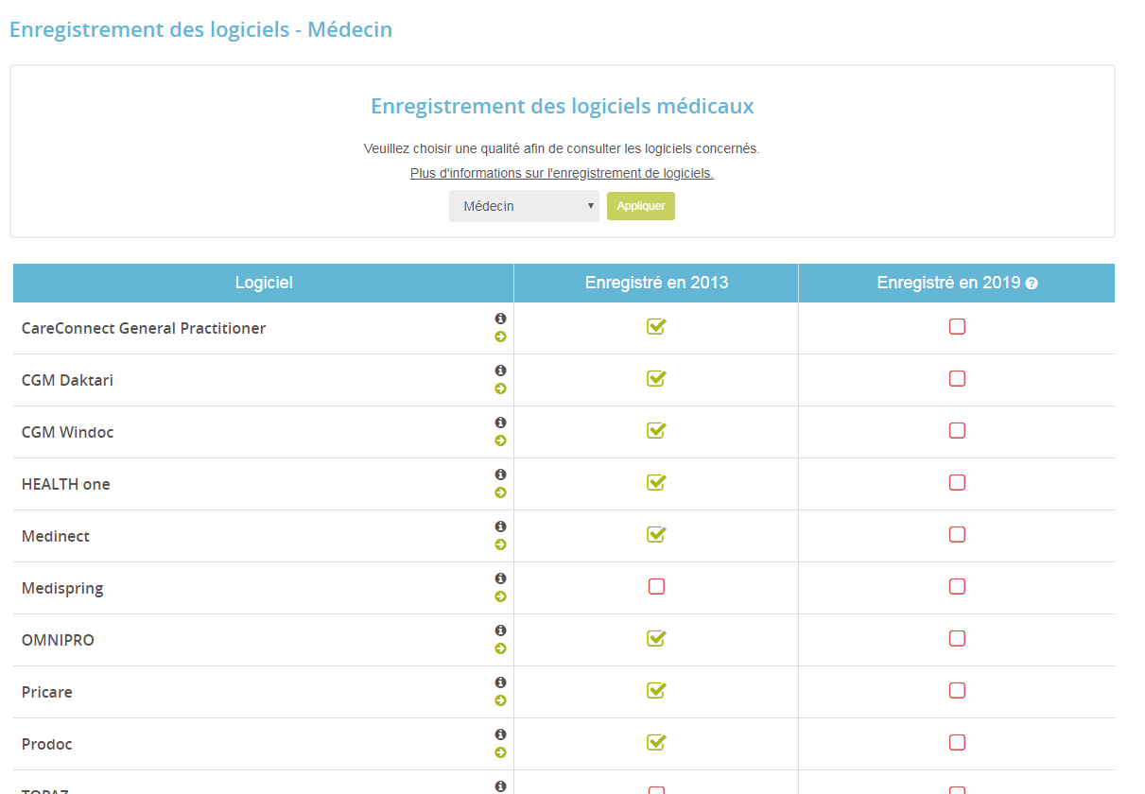
Cluster 3 – Enregistrement des logiciels

Slide 44
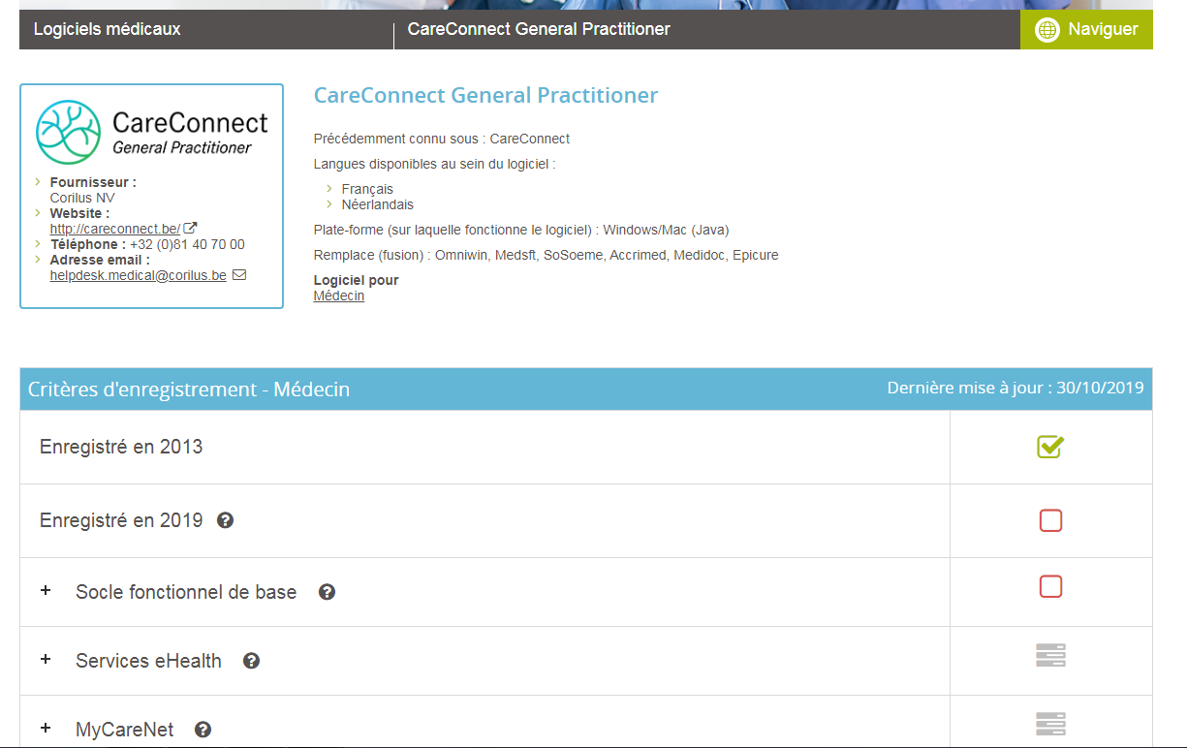
Cluster 3 – Enregistrement des logiciels
Fiche récapitulative pour chaque fournisseur de logiciels

Slide 45
Cluster 3 – Enregistrement des logiciels
Dans ce cadre, opportunité d’opérer une distinction entre les services en ligne de type webapp et les services en ligne de type webservice
lisibilité
compréhension

Slide 46
Cluster 3 – Enregistrement des logiciels

Slide 47
Cluster 3 – Enregistrement des logiciels

Slide 48
Cluster 3 – Enregistrement des logiciels
Projets 2020
exercice d’enregistrement des logiciels pour les soins infirmiers
tests additionnels pour les médecins généralistes
critères fonctionnels reportés
structuration des dossiers médicaux et critères visant à la qualité des données
critères modulaires reportés
LOINC Labo, Mult-eMediatt, …
critères modulaires additionnels
standardisation schéma de médication, possibilité d’utilisation de la eBox pour envoyer les attestations, …
révision critères en kinésithérapie et entame de l’exercice d’enregistrement
fin de l’exercice de définition des critères prévu pour mars 2021
mise en place d’une cadastre des logiciels utilisant les services de la plate-forme eHealth

Slide 49
Cluster 4 – Prescription électronique
Prescription médicale électronique pour patients ambulatoires obligatoire depuis le 1er janvier 2020
Concerne les prescriptions établies par un prescripteur ambulatoire (médecin généraliste, spécialiste, sage-femme ou dentiste)
au cabinet du prescripteur
lors d'une consultation à l’hôpital (ambulatoire)
dans d’autres secteurs où des prescriptions sont établies, p.ex. postes de garde, Institut de médecine tropicale, etc.
Uniquement pour les médicaments
prescrits sous un nom de marque
en DCI ou sous forme de préparation magistrale
indépendamment du remboursement ou non du médicament
Notes:
NL

Slide 50
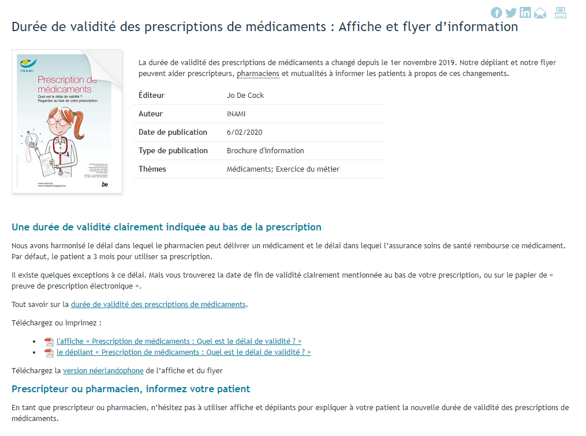
Cluster 4 – Prescription électronique
Février 2020: Mise à disposition d’affiches et de brochures d’informations pour les prestataires de soins à l’attention des patients
https://www.riziv.fgov.be/fr/publications/Pages/duree-validite-prescriptions-medicaments-affiche-flyer.aspx?utm_source=alert&utm_medium=email&utm_campaign=FR20200207
Notes:
NL

Slide 51
Cluster 4 – Prescription électronique
Notes:
NL

Slide 52
Cluster 4 – Hôpitaux
Tout hôpital disposera d'un dossier de patient informatisé multidisciplinaire et intégré (DPI).
77 % des hôpitaux disposent d’un plan ICT stratégique
75% des hôpitaux disposent d’un budget ICT pluriannuel
85% des hôpitaux disposent d’une structure de gouvernance ICT
demeure un point d’action (4.9) dans la roadmap 3.0

Slide 53
Hôpitaux – Belgian Meaningful Use Criteria
Fonctionnalités | Etape 1 | Etape 2 | Etape 3 | Etape 4
1. Identification unique et description du patient | 80% | 90% | 95% | 98%
2. Liste de problèmes (actifs et passifs) | 20% | 50% | 80% | 98%
3. Liste d’allergies et intolérances | 30% | 60% | 90% | 98%
4. Prescription électronique de médicaments | 30% | 60% | 90% | 98%
5. Interactions médicamenteuses | Non | Non | Non | Oui
6. Registre électronique d’administration des médicaments | 30% | 60% | 90% | 98%
7. Module de planification des soins infirmiers | 0% | 30% | 60% | 98%
8. Gestion des rendez-vous | >0 | >0 | >0 | >0
9. Saisie électronique des demandes d’examens pour l’imagerie médicale, les laboratoires ou des consultations | 1 sur 3 (RX, labo, consultation) à raison de 50% | 2 sur 3 (RX, labo, consultation) à raison de 50% | 3 sur 3 (RX, labo, consultation) à raison de 50% | 3 sur 3 (RX, labo, consultation) à raison de 98%
10. Lettre électronique de sortie | 80% | 90% | 95% | 98%
11. Enregistrement des paramètres vitaux | 50% | 65% | 80% | 98%
12. Enregistrement du consentement éclairé | >0 | >0 | >0 | >0
13. Enregistrement des volontés thérapeutiques | >0 | >0 | >0 | >0
14. Serveur pour consultation de résultats médicaux | 80% | 90% | 95% | 98%
15. Communication électronique avec les hubs et interaction avec eHealth | 80% | 90% | 95% | 98%

Slide 54
Hôpitaux – Belgian Meaningful Use Criteria
Budget progressif « Early Adopters »
de 0% à 5%
Budget accélérateur:
= évolutif
Socle par lit = dégressif
de 25% à 10%
Socle par hôpital = dégressif
de 20% à 5%

Slide 55
Cluster 4 – BelRai
Réalisations en 2019
analyse des besoins et nouvelles fonctionnalités
Hubs/Metahub, eHealthBox,…
adaptation des DU avec de nouveaux groupes-cibles
analyse des besoins des entités fédérées
lancement des projets pour la Flandre, la Wallonie et Bruxelles
Projets 2020
poursuite des projets d’interface avec la plate-forme eHealth
Pilote: SPF Santé publique
la plate-forme eHealth assiste le développement des différents flux fédéraux et ceux des entités fédérées

Slide 56
Cluster 4 – Vidis
Schéma de médication
aperçu schématique de tous les médicaments qu'un patient prend ou qui ont été prescrits à ce patient
Partage de données et d’informations, via les hubs entre
les acteurs de soins ambulants
le secteur ambulant et le milieu hospitalier
avec et par le patient et son entourage
2020
développement du volet patient via intégration dans MaSanté.be
intégration de la prescription électronique dans le schéma
Pilote: INAMI

Slide 57
Cluster 5 – Orgadon
Enregistrement de la déclaration de volonté pour le don d'organes et don de matériel corporel
enregistrement sous 2 conditions
être inscrit(e) dans le registre de la population ou depuis plus de 6 mois dans le registre des étrangers
être capable d’exprimer sa volonté et avoir suffisamment de maturité pour prendre une telle décision
si incapacité > possibilité de faire enregistrer son opposition par son représentant légal, son administrateur ou un parent proche
pour les médecins généralistes, obligation de vérifier si un mineur qui veut enregistrer sa déclaration de volonté de manière indépendante est capable de manifester sa volonté de manière indépendante
possibilité de modifier sa déclaration à tout moment
Acceptation en cours, mise en production prévue pour le 01/07/2020
intégration dans MaSanté.be

Slide 58
Cluster 5 – Portail santé pour le patient

Slide 59
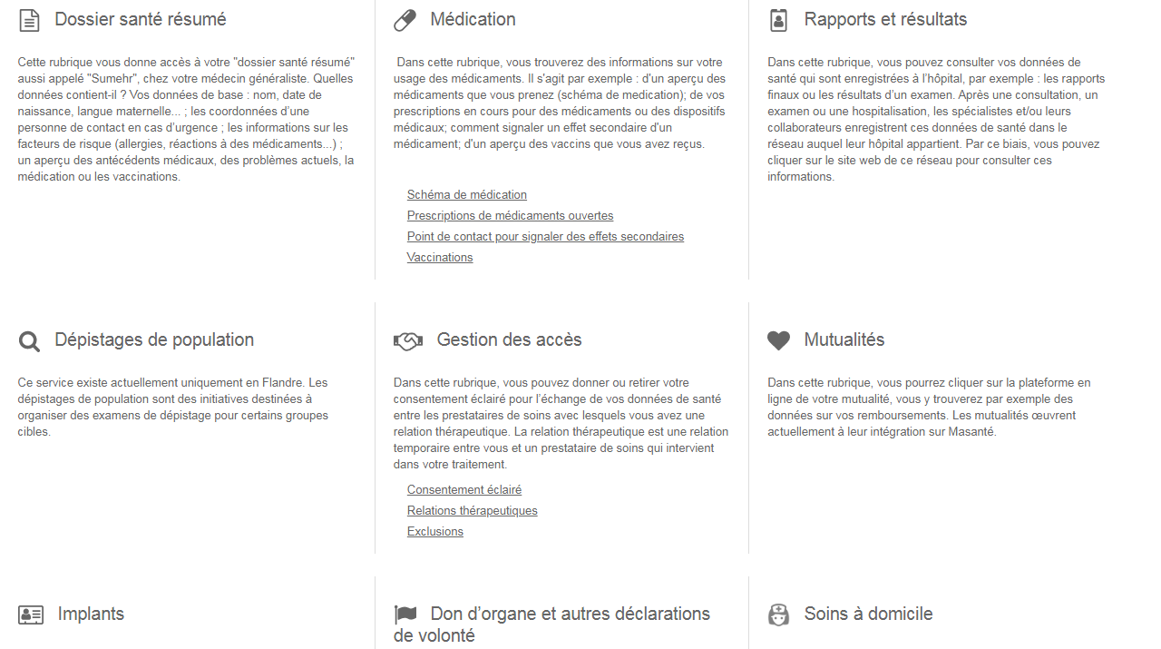
MaSanté

Slide 60
Cluster 5 – Portail santé pour le patient

Slide 61
Cluster 5 – Portail santé pour le patient

Slide 62
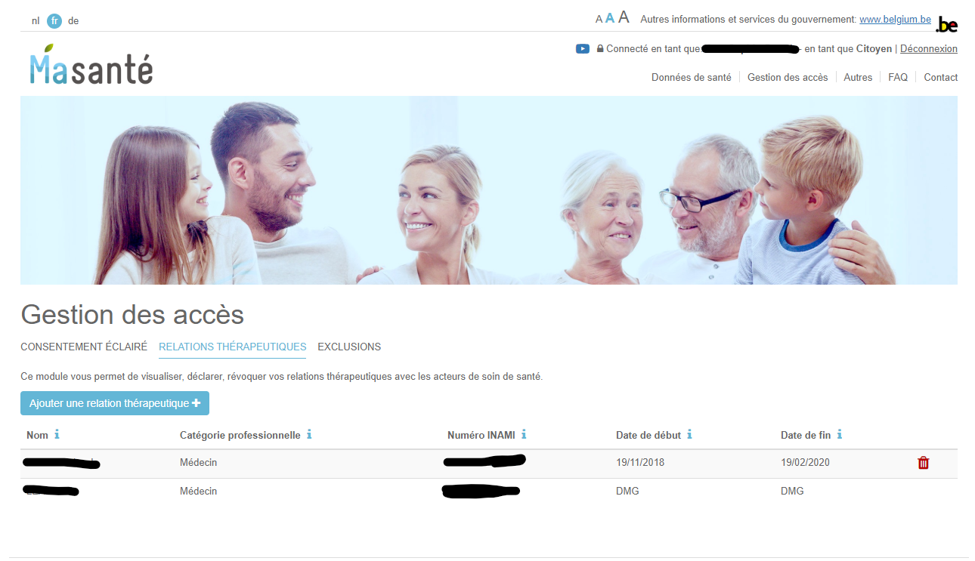
Cluster 5 – Portail santé pour le patient

Slide 63
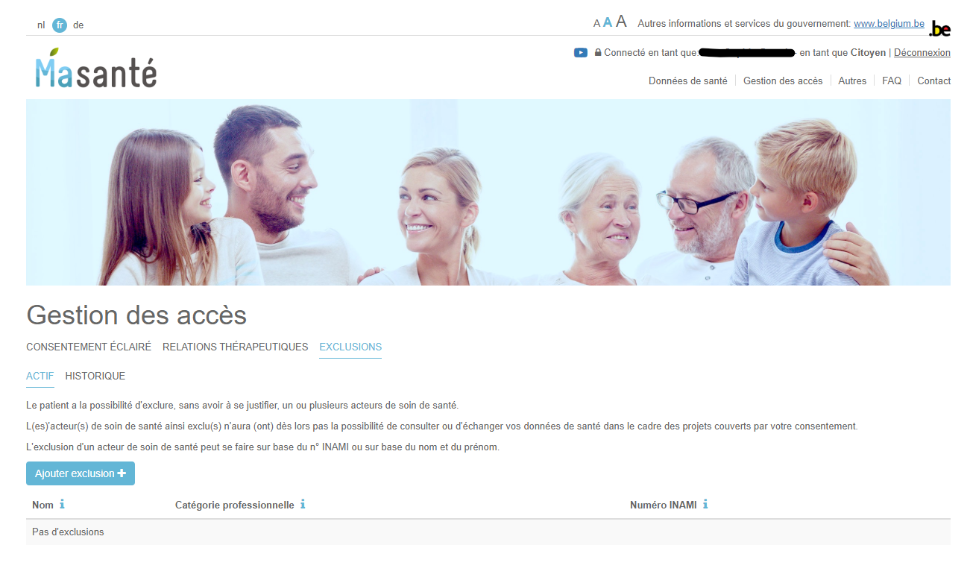
Cluster 5 – Portail santé pour le patient

Slide 64
Cluster 6 – MyCareNet
eAttest
possibilité, pour les médecins généralistes, d’envoyer leurs attestations de soins donnés de manière électronique, via la plate-forme MyCareNet, à l'Organisme Assureur (O.A.) du patient
vidéo de présentation du service disponible sur youtube

Slide 65
Cluster 6 – MyCareNet eFac
eFac (facturation électronique)
permet à toute institution ou prestataire de soins de transmettre, de manière électronique, via le réseau, le fichier de facturation créé dans le cadre du tiers payant
conserve, en ce qui concerne son contenu détail, la même structure que celle décrite dans les directives de l'Inami en la matière (instructions de facturation
permet aussi de supprimer le document papier qui constitue le bordereau d'accompagnement, lequel est remplacé par des informations complémentaires ajoutées au fichier facturation

Slide 66
La Roadmap 3.0 (2019-2021) comprend 44 projets
0 Fondements
1 Transversalités
2 Support
0.1 Accord de partage de données
0.2 Matrice d’accès, relations thérapeutiques, de soins et autres
0.3 Service de base de gestion des utilisateurs et des accès
0.4 Règles d’application au « coffre-fort de l’eSanté »
0.5 Normes d’information
0.6 Terminologie
0.7 Cobrha Next Generation&UPPAD
0.8 Recherche stratégique de modèles de collaboration avec fournisseurs de logiciels
1.1 Communication
1.2 Surveillance du programme
2.1 Incitants
2.2 Code de conduite & lignes directrices sur le partage des données à caractère personnel sur la santé
3 Excellence opérationnelle
4 Prestataires et institutions de soins
5 Patient comme copilote
3.1. Architecture de base
3.2 SLA et service management
3.3 Business continuity
3.4 Documentation, helpdesk & support
3.5 Environnements de test, flux, processus, données
3.6 Qualité des logiciels de santé
3.7 Formation et éducation
3.8 Réduction charge travail administrative pour prestataires soins
4.1 Echange d’informations multidisciplinaires
4.2 Fonctionnalités pluridisciplinaires
4.3. Prescription électronique
4.4 VIDIS – évolution de la prescription électronique
4.5 Plate-forme d’aide à la décision
4.6 BelRAI
4.7 Incapacité de travail
4.8 MEDEX
4.9 DPI dans toutes les institutions
4.10 Publication d’informations structurées
4.11 Registres
4.12 Communication et planification des soins
4.13 Projet « Connecting Europe Facility », partie « Patient Summary »
4.14 Modulation accès patient par les prestataires de soins
5.1 Portail personnel de santé
5.2 Plate-forme de renvoi numérique
5.3 Orgadon
6 eSanté et mutualités
6.1 eAttest pour les médecins-spécialistes, les dentistes, les kinés et les logopèdes
6.2 eFac pour les maisons médicales, les kinés et les logopèdes
6.3 Consultation des données du membre
6.4 Digitalisation des conventions de rééducation
6.5 Digitalisation des accords Chapitre IV
6.6 Abonnements en maisons médicales
6.7 Digitalisation des accords kinés

Slide 67
Roadmap 3.0 – Fondements (1/2)
0.1 Accord de partage de données: l’accord de partage de données existant doit-il évoluer? Quel est l’impact pour les services de base et le cadre organisationnel?
0.2 Matrice d’accès, relations thérapeutiques, de soins et autres: la matrice d’accès existante et les moyens de preuve électroniques des relations thérapeutiques et de soins et autres relations doivent-ils évoluer? Quel est l’impact pour les services de base et le cadre organisationnel?
0.3 Service de base de gestion des utilisateurs et des accès: le service de base de gestion des utilisateurs et des accès existant doit-il évoluer? Quel est l’impact pour les services de base et le cadre organisationnel?
0.4 Règles d’application au « coffre-fort de l’eSanté » et répartition des tâches entre les sources authentiques: la réparatition des tâches existante entre les sources authentiques et les règles d’application aux « coffres-forts de l’eSanté » existantes doivent-elles évoluer? Quel est l’impact pour les services de base et le cadre organisationnel?

Slide 68
Roadmap 3.0 – Fondements (2/2)
0.5 Normes d’information: le développement futur de l’eSanté repose, dans la mesure du possible, sur des normes internationales ouvertes et de pointe offrant des garanties raisonnables de rétrocompatibilité
0.6 Terminologie: l’échange de données entre les systèmes d’eSanté nécessite un codage standardisé des informations
0.7 CoBRHA Next Generation & UPPAD: pour augmenter la valeur ajoutée du système CobrHa existant en termes de qualité et d’efficacité des processus, des fonctionnalités supplémentaires sont nécessaires telles que l’historique, la publication et la souscription
0.8 Recherche stratégique de modèles de collaboration efficients avec les parties prenantes externes: les prestataire de soins, les organisations actives dans les soins et les administrations publiques doivent améliorer et augmenter leur impact sur le développement de fonctionnalités nouvelles et supplémentaires par les fournisseurs de logiciels des systèmes d’eSanté

Slide 69
Roadmap 3.0 – Transversalité
1.1 Communication: ce projet se concentre sur la communication externe, c.-à-d. à des acteurs des soins, des institutions de soins, des organisations dans le secteur des soins de santé, des développeurs de logiciels et des citoyens
1.2 Surveillance du programme: ce projet se concentre sur le suivi de l’utilisation des systèmes réceptionnés par les utilisateurs finaux et les services d’eSanté. Ce projet vise à développer un ensemble cohérent et univoque de données fonctionnelles

Slide 70
Roadmap 3.0 – Support
2.1 Incitants: depuis le début du plan d’action 2013-2018, certains groupes de prestataires de soins ont bénéficié d’incitants pour les encourager à utiliser les services d’eSanté à bon escient. Ces incitants sont maintenus dans le plan d’action eSanté 2019-2021 comme une méthode raisonnable pour atteindre les objectifs, p.ex. stimuler l’utilisation de la terminologie univoque
2.2 Code de conduite & lignes directrices concernant le partage des données à caractère personnel relatives à la santé: il s’avère nécessaire d’élaborer des codes de bonne conduite et lignes directrices de bonnes pratiques concernant le partage des données de santé personnelles

Slide 71
Roadmap 3.0 – Excellence opérationnelle (1/3)
3.1 Architecture de base: l'architecture de base des applications eSanté a été développée il y a 10 ans; Il est souhaitable d'évaluer et, si nécessaire, d'adapter les choix architecturaux
3.2 SLA et service management: les services d'eSanté doivent être disponibles en permanence et être efficaces, tant pour les applications destinées aux utilisateurs finaux que pour les différents sous-systèmes et services; ces SLA font l’objet d’un rapportage libre
3.3 Business continuity: même si des interventions sont effectuées sur des parties du système d'eSanté ou si des incidents se produisent au niveau de ces parties, les prestataires de soins et les établissements de soins doivent pouvoir disposer de fonctionnalités minimales; la continuité de leur fonctionnement de base doit être garantie par des procédures de continuité des opérations (Business Continuity Plans, BCP).

Slide 72
Roadmap 3.0 – Excellence opérationnelle (2/3)
3.4 Documentation, helpdesk & support: en cas de problèmes ou de questions concernant l'utilisation des services de santé en ligne intégrés dans les solutions TIC, le soutien des services d’eSanté s’avère nécessaire pour résoudre les problèmes de manière fluide et adéquate; si plusieurs services ou partenaires eSanté sont impliqués, le besoin consiste principalement à coordonner la mise au point d'une solution
3.5 Environnements de test : flux, processus, données: l’objectif est le développement d’un environnement de test intégré pour les fournisseurs de logiciels, les départements TIC des institutions de soins et les développeurs de services à valeur ajoutée
3.6 Qualité des logiciels de santé: pour assurer la qualité des logiciels commerciaux d’eSanté, il est nécessaire de disposer d'indicateurs de qualité explicites et clairs et de les valider; le fournisseur doit communiquer au moyen d’instruments adéquats les informations utiles permettant d’évaluer précisément la « qualité » du produit offert

Slide 73
Roadmap 3.0 – Excellence opérationnelle (3/3)
3.7 Formation et éducation: les entités fédérées offrent une formation et éducation par l’intermédiaire de partenaires, de sorte que les prestataires de soins et les praticiens de la santé utilisent l’e-Santé au quotidien ; ils le font pour des projets spécifiques des entités fédérées, mais également pour des projets des autorités fédérales
3.8 Réduction charge de travail administrative pour prestataires soins: l'acceptation des services d’eSanté par les prestataires de soins et les établissements de soins est entravée par les exigences de rapportage accrues des administrations publiques; ce projet part du point de vue des utilisateurs, inventorie et optimise la pression de rapportage existante

Slide 74
Roadmap 3.0 – Prestataires de soins et institutions de soins (1/5)
4.1 Echange d’informations multidisciplinaires ce projet doit veiller à ce que les informations sur les patients puissent être échangées par voie numérique entre les prestataires de soins, qu'ils fassent partie des mêmes groupes professionnels ou de groupes professionnels différents
4.2 Fonctionnalités pluridisciplinaires: outre l'échange d'informations pluridisciplinaire, il est nécessaire de disposer de fonctionnalités permettant un fonctionnement multidisciplinaire et transmural efficace de tous les prestataires de soins concernés, y compris le patient et le soignant informel: un journal, un plan de soins multidisciplinaire, ...
4.3. Prescription électronique: afin de garantir l'utilisation généralisée de la prescription électronique, des aspects supplémentaires tels que la dématérialisation et l'intégration dans le Personal Health Viewer doivent être élaborés

Slide 75
Roadmap 3.0 – Prestataires de soins et institutions de soins (2/5)
4.4 VIDIS – évolution de la prescription électronique réaliser un partage de données et d’informations effectif et efficient sur tous les aspects du traitement médicamenteux en intégrant les données disponibles dans les systèmes de partage de données existants et en orchestrant mieux les processus relatifs aux médicaments
4.5 Plate-forme d’aide à la décision: l'amélioration de la qualité par l'utilisation de systèmes d'aide à la décision peut être organisée de manière très efficace par le biais d'une plate-forme centrale
4.6 BelRAI dans le cadre de la mise en œuvre du plan d'action eSanté 2015-2018, l'application web BelRAI 2.0 a été développée et mise à la disposition de tous les prestataires de soins; des initiatives supplémentaires sont nécessaires en ce qui concerne l’utilisation de l’instrument BelRAI par les prestataires de soins, l’utilisation des données BelRAI en dehors d'un contexte d'urgence ou de soins, la formation des utilisateurs, la collaboration avec les fournisseurs de logiciels, ...

Slide 76
Roadmap 3.0 – Prestataires de soins et institutions de soins (3/5)
4.7 Incapacité de travail: à l’heure actuelle, différents types de certificats doivent être envoyés à l’employeur, à une société externe chargée de la gestion des certificats, au service médical de l’employeur ou aux mutualités; Mult-eMediatt permet l’envoi électronique à partir du logiciel du médecin généraliste d’un certificat d’incapacité de travail totale standardisé
4.8 MEDEX: MEDEX n'utilise pas les systèmes d'eSanté disponibles; en ce qui concerne les données et les processus, il y a des chevauchements et des ajouts évidents par rapport au dossier médical électronique de chaque citoyen
4.9 DPI dans toutes les institutions: en 2016, un programme ‘accélérateur’ a été mis en place qui avait pour objectif que tous les hôpitaux mettent en production un DPI intégré et l’utilisent effectivement; toutefois, le déploiement et l'utilisation d'un DPI dans tous les hôpitaux ne sont pas encore terminés

Slide 77
Roadmap 3.0 – Prestataires de soins et institutions de soins (4/5)
4.10 Publication d’informations structurées: le plan d'actions 2013-2018 prévoit le développement d'une infrastructure essentiellement technique (y compris Hub/Metahub) qui permet aux établissements de soins de publier des informations médicales sur des patients; la publication d'informations relatives aux patients sous une forme structurée n'est pas encore suffisamment élaborée et utilisée
4.11 Registres: on ne sait pas suffisamment si les données recueillies dans les divers registres ont un effet d'amélioration de la qualité; les données qui doivent être fournies doivent, en principe, servir un intérêt public
4.12 Communication et planification des soins: le gouvernement flamand entend proposer un plan de soins et de soutien numérique partagé pour soutenir la collaboration multidisciplinaire et le partage de données dans le contexte des soins et du bien-être

Slide 78
Roadmap 3.0 – Prestataires de soins et institutions de soins (5/5)
4.13 Projet « Connecting Europe Facility », partie « Patient Summary »: pour qu'un pays puisse procéder à un échange transfrontalier d'un Patient Summary, des informations structurées et codées doivent être disponibles; il s’agit d’un projet réalisé par Abrumet et financé par la Commission européenne en cofinancement avec la Région bruxelloise
4.14 Modulation accès patient par les prestataires de soins: les logiciels des prestataires doivent permettre de visualiser le statut d’accessibilité pour le patient d’un document publié dans un hub ou un coffre-fort

Slide 79
Roadmap 3.0 – Le patient en qualité de copilote
5.1 Portail personnel de santé: ce projet s'inscrit dans le prolongement et constitue une extension du projet PA10 Personal Health Viewer du plan d'actions 2013-2018; à travers ce portail de santé, nous souhaitons donner aux citoyens un accès rapide et facile aux données sur leur santé qui sont disponibles sous forme numérique, afin qu'ils puissent faire des choix conscients
5.2 Plate-forme de renvoi numérique: ce projet vise à augmenter la participation du patient lors du renvoi d'un prestataire de soins à un autre; le renvoi électronique doit être consultable dans le Personal Health Viewer de sorte que le patient puisse éventuellement modifier la suggestion
5.3 Orgadon: le citoyen pourra gérer et enregistrer les déclarations anticipées de volonté concernant le don d'organes, de tissus et de cellules à travers divers canaux: via le logiciel du médecin généraliste, via la commune, via une application disponible via le Personal Health Viewer

Slide 80
Roadmap 3.0 – eSanté et mutualités (1/3)
6.1 eAttest pour les médecins-spécialistes, les dentistes, les kinés et les logopèdes: le service eAttest permet de transmettre des attestations de soins électroniques via la plate-forme MyCareNet à la mutualité du patient
6.2 eFac pour les maisons médicales, les kinés et les logopèdes: le service eFac (facturation électronique) permet à toute institution ou prestataire de soins de transmettre, de manière électronique, via le réseau, le fichier de facturation créé dans le cadre du tiers payant
6.3 Consultation des données du membre: le service « Données du membre » permet à toute institution ou prestataire de soins de consulter les informations (assurabilité et droits dérivés) du bénéficiaire de soins pour effectuer une facturation correcte dans le cadre du tiers payant

Slide 81
Roadmap 3.0 – eSanté et mutualités (2/3)
6.4 Digitalisation des conventions de rééducation: en cas de rééducation fonctionnelle d'un patient, l'hôpital compétent doit introduire une demande d'accord auprès du Conseil médical de l'OA. En 2016/2017, les mutualités ont réalisé une étude d'opportunité permettant d'envisager la digitalisation d'une partie de ces demandes
6.5 Digitalisation des accords Chapitre IV: le service de demande et de consultation des accords pour les médicaments du chapitre IV est disponible pour les médecins généralistes et spécialistes (demandes et consultation) et pour les pharmaciens et le secteur des hôpitaux (consultation); le service de consultation sera disponible pour les hôpitaux et sera adapté aux caractéristiques spécifiques de la DB SAM V2 (projet INAMI)

Slide 82
Roadmap 3.0 – eSanté et mutualités (3/3)
6.6 Abonnements dans des maisons médicales: un service électronique permettant d’inscrire ou de désinscrire un patient dans une maison médicale est mis à la disposition des maisons médicales
6.7 Digitalisation des accords kinés: le but est de mettre à la disposition du secteur des kinés des services électroniques permettant la communication des notifications et des demandes d’accords

Slide 83
frank.robben@ehealth.fgov.be
@FrRobben
https://www.ehealth.fgov.be
https://www.ksz.fgov.be
https://www.frankrobben.be

